Slide 1
CHƯƠNG 5 LẬP TRÌNH IP MULTICASTING
Thời gian: 3 tiết

Slide 2
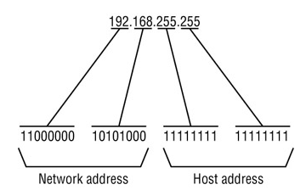
BROADCAST
Dùng để gửi một gói tin đến tất cả các nút trong mạng
Để thực hiện hình thức quảng bá, địa chỉ đến của gói tin sẽ là địa chỉ quảng bá.
Có hai loại là:
Local BroadCast
Global BroadCast
Ví dụ: Cho mạng lớp B có địa chỉ IP là 192.168.0.0 có SubNet Mask là 255.255.0.0, địa chỉ Local Broadcast là: 192.168.254.255

Slide 3
MULTICAST
IP Multicast kế thừa
Cho phép một ứng dụng gửi gói tin tới một thiết bị trong cả local subnet và mạng khác
Cho phép một chương trình kết nối tới nhóm multicast (multicast group) thực hiện các hội nghị trên diện rộng (wide area conference)
Là công nghệ truyền thông trên nền tảng IP
Là công nghệ băng thông rộng nhằm làm giảm lưu lượng trong việc phân phối dòng dữ liệu cho nhiều người

Slide 4
MULTICAST
Khai thác hiệu quả môi trường mạng bằng cách gửi các gói tin
Một gói tin có thể chia thành nhiều gói tin gửi đến nhiều người nhận
Các nút mạng tái tạo, chuyển tiếp tới người nhận
IP multicast dùng những địa chỉ IP đặc biệt
Các dải địa chỉ IP tạo ra các nhóm multicast khác nhau
Mỗi nhóm multicast bao gồm một nhóm thiết bị đang lắng nghe cùng một địa chỉ IP

Slide 5
BROADCAST VÀ MULTICAST
Vì một gói tin gửi tới đích là địa chỉ nhóm nên mỗi thiết bị phải “lắng nghe địa chỉ” đó để nhận tin
Không thể gửi một gói tin broadcast với TCP
Giao thức TCP yêu cầu 2 thiết bị phải có kết nối tin cậy
UDP được dùng bởi vì giao thức này có khả năng gửi gói tin mà không cần khởi tạo một kết nối đặc biệt
Dải địa chỉ 224.0.0.1 đến 239.255.255.255 được gọi là địa chỉ nhóm Multicast

Slide 6
MỘT SỐ ĐỊA CHỈ MULTICAST
Địa chỉ | Chức năng
224.0.0.0 | Địa chỉ cơ sở
224.0.0.1 | Tất cả các hệ thống trên mạng con này
224.0.0.2 | Tất cả các Router trên mạng con này
224.0.0.5 | Các DR trong OSPF
224.0.1.9 | Nhóm địa chỉ RIPv2
224.0.1.24 | Nhóm địa chỉ WINS server

Slide 7
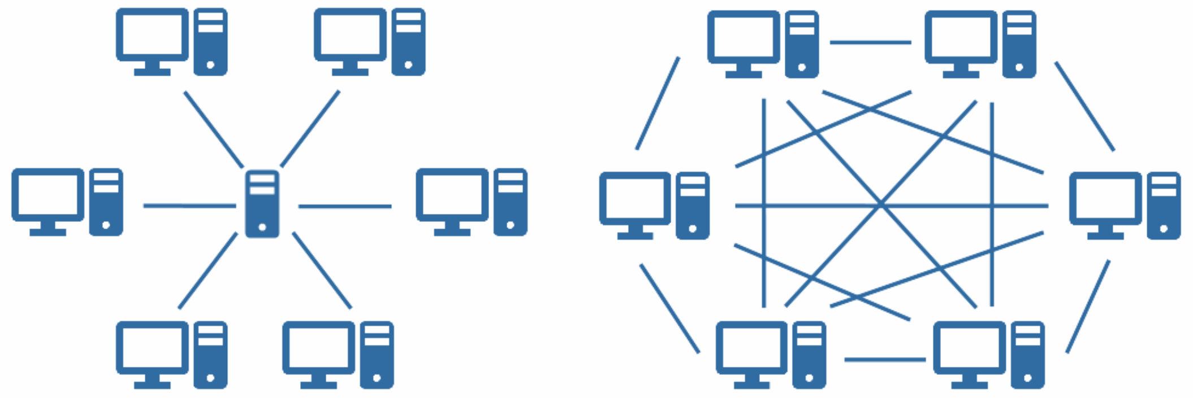
CÁC KỸ THUẬT MULTICAST
Peer-to-peer: Tất cả các client có thể gửi thông điệp đến tất cả client khác trong nhóm
Central sever: Server gửi thông điệp tới nhóm client
Central Sever
Peer-to-peer

Slide 8
MULTICAST - PEER – TO-PEER
Tất cả các client trong nhóm multicast đều có quyền ngang nhau
Bất kỳ client đều có khả năng trao đổi thông điệp với client khác trong nhóm
Hệ thống IP hỗ trợ nhóm multicast theo peer-to-peer cho phép mọi thiết bị trên mạng gửi và nhận gói tin có đích là địa chỉ nhóm multicast
Một số yếu tố mã hoá để ngăn chặn client nặc danh nhận dữ liệu trong nhóm nhưng vẫn không có cách để nhận xác thực từ client về dữ liệu

Slide 9
MULTICAST - CENTRAL SERVER
Hệ thống dùng một thiết bị trên mạng để điều khiển toàn bộ hoạt động của nhóm multicast, gọi là Central Server
Một client muốn kết nối vào nhóm phải xin quyền từ central server
Nếu central server từ chối cho client truy cập nhóm thì không một gói tin nào được chuyển tiếp tới client bị cấm
Lưu ý: Không được hỗ trợ bởi IP. Hiện nay chỉ có mạng ATM có hỗ trợ nhóm multicast

Slide 10
MULTICAST - SOCKET
Socket option có thể được sử dụng để
Thêm một Socket vào nhóm Multicast
Loại một Socket khỏi nhóm Multicast
SetSocketOption(SocketOptionLevel,SocketOptionName, optionValue)
SocketOptionName
AddMembership
DropMembership

Slide 11
MULTICAST - SOCKET (2)
optionValue là một đối tượng của lớp MulticastOption
MulticastOption(IPAddress)
MulticastOption(IPAddress,IPAddress)
Ví dụ thêm một Socket vào nhóm Multicast 224.100.0.1

Slide 12
MULTICAST - UDPCLIENT
Multicast với lớp UdpClient
JoinMulticastGroup()
DropMulticastGroup()
JoinMulticastGroup() là phương thức overload
JoinMulticastGroup(IPAddress)
JoinMulticastGroup(IPAddress, int)

Slide 13
CHƯƠNG TRÌNH MINH HỌA

Slide 14
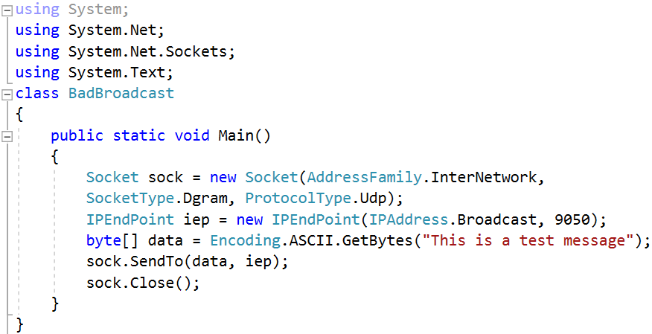
DEMO 1-BROADCAST-SOCKET-SENDING
Chương trình không tốt ? Vì theo mặc định, Socket không được phép gửi tin nhắn quảng bá

Slide 15
Dùng kỹ thuật BroadCasting để gửi dữ liệu đến nhiều máy trong mạng cục bộ
Đối với một ứng dụng C # để gửi các gói dữ liệu Broadcast, ta dùng phương thức SetSocketOption() của lớp Socket :
Socket sock = new Socket(AddressFamily.InterNetwork, SocketType.Dgram, ProtocolType.Udp);
sock.SetSocketOption(SocketOptionLevel.Socket, SocketOptionName.Broadcast, 1);

Slide 16
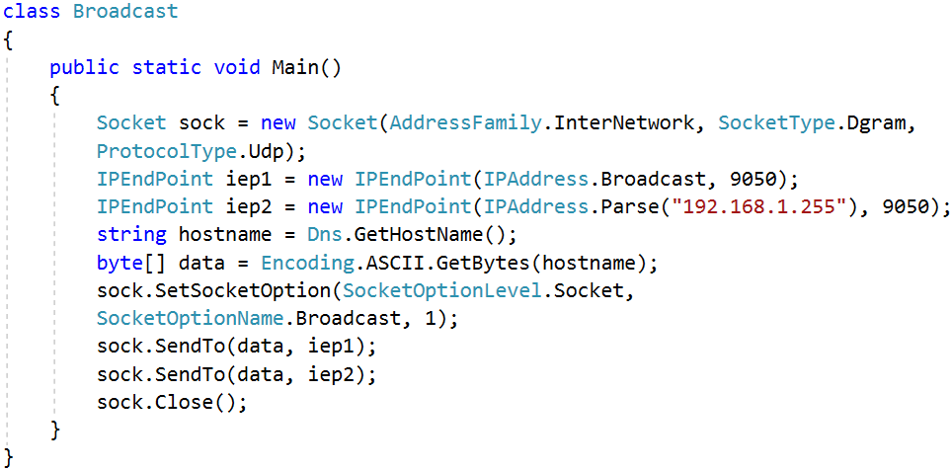
DEMO 2-BROADCAST-SOCKET-SENDING
Dùng kỹ thuật BroadCasting để gửi dữ liệu đến nhiều máy trong mạng cục bộ

Slide 17
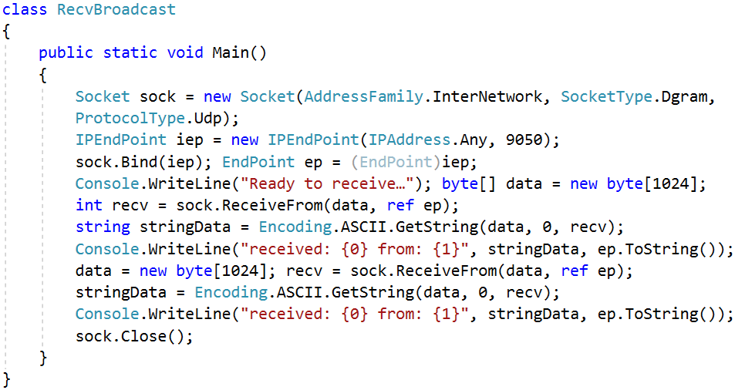
DEMO 3-BROADCAST-SOCKET-RECEIVING

Slide 18
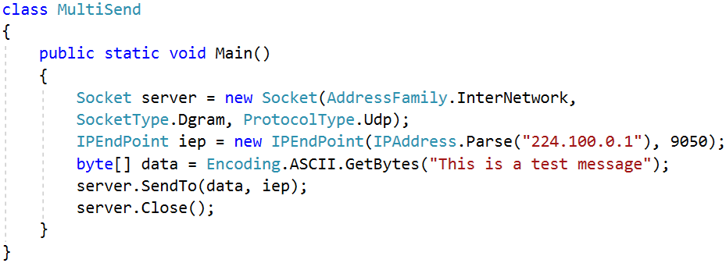
DEMO 4-MULTICAST-SOCKET-SENDING

Slide 19
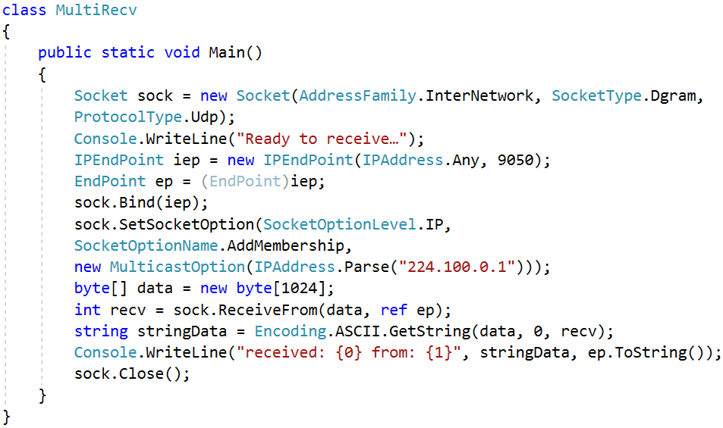
DEMO 5-MULTICAST-SOCKET-RECEIVING

Slide 20
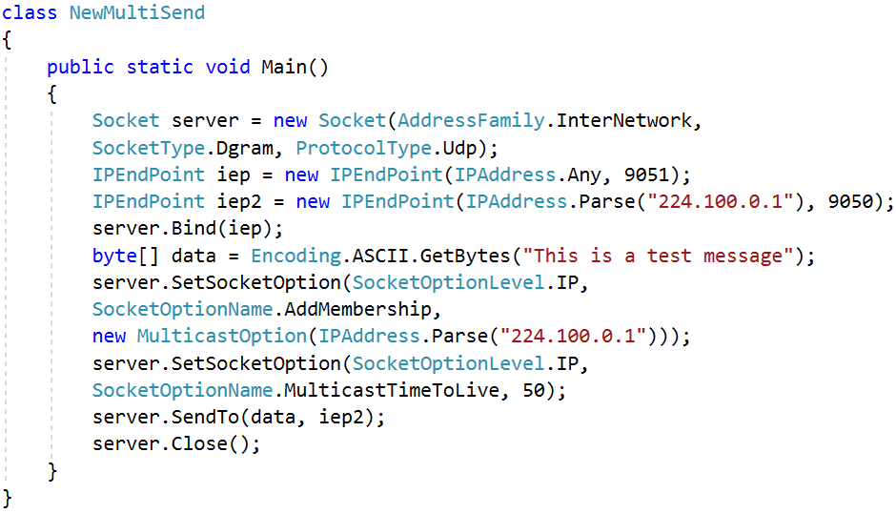
DEMO 6-MULTICAST TTL-TIME TO LIVE

Slide 21
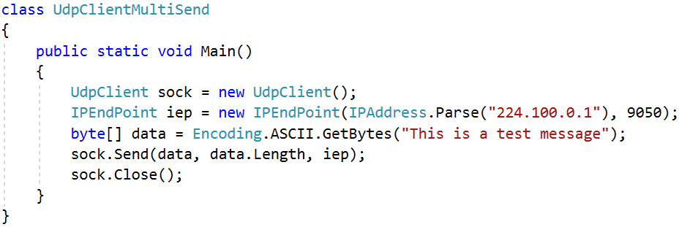
DEMO 7-MULTICAST-UDPCLIENT-SENDING

Slide 22
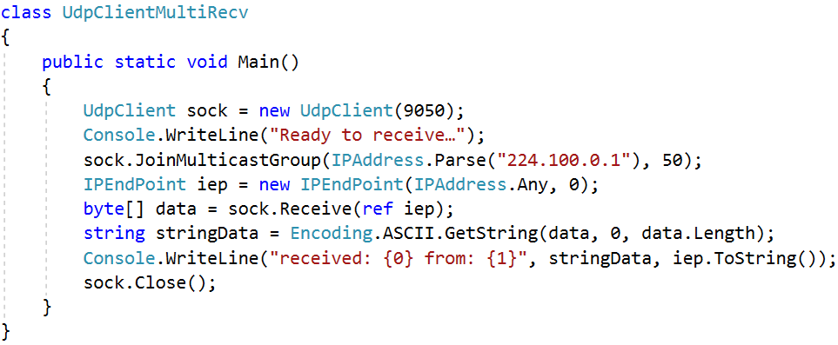
DEMO 8-MULTICAST-UDPCLIENT-RECEIVING

Slide 23
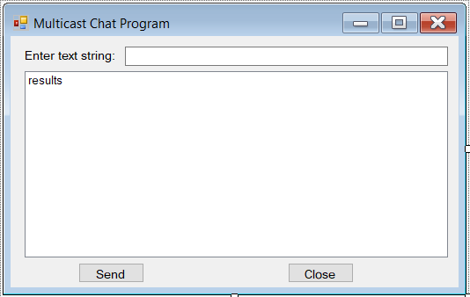
BÀI TẬP ÁP DỤNG
Tạo ứng dụng gửi/nhận tin nhắn quảng bá trong mạng cục bộ

Slide 24
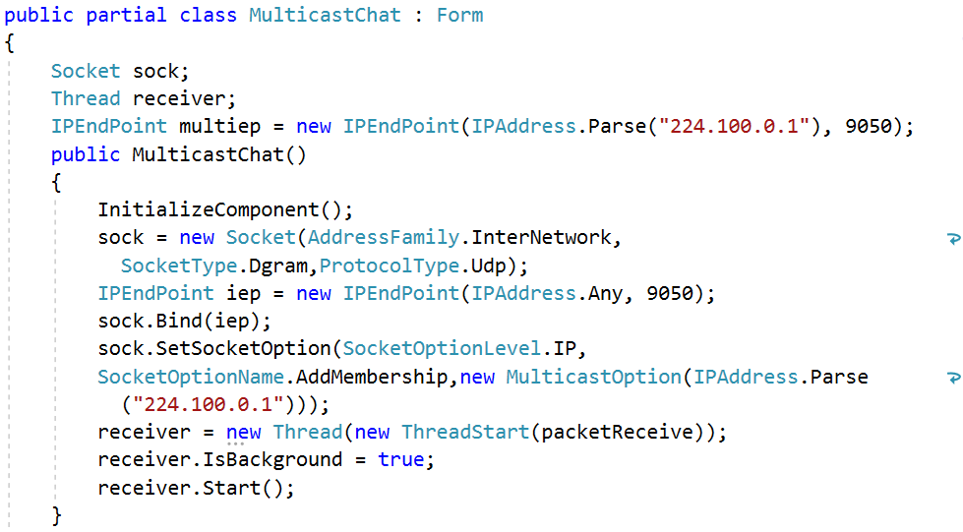
BÀI TẬP ÁP DỤNG (2)

Slide 25
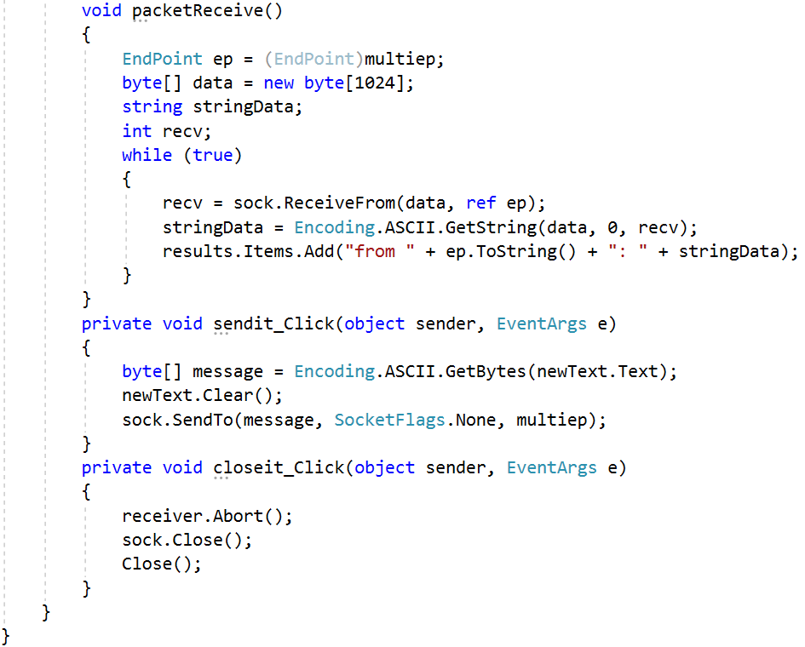
BÀI TẬP ÁP DỤNG (3)

Slide 26
BÀI TẬP ÁP DỤNG (3)

Slide 27
BÀI TẬP THỰC HÀNH
Xây dựng chương trình chat giữa một Server và nhiều Client sử dụng Socket Broadcast và Socket Multicast?

